Slide 1
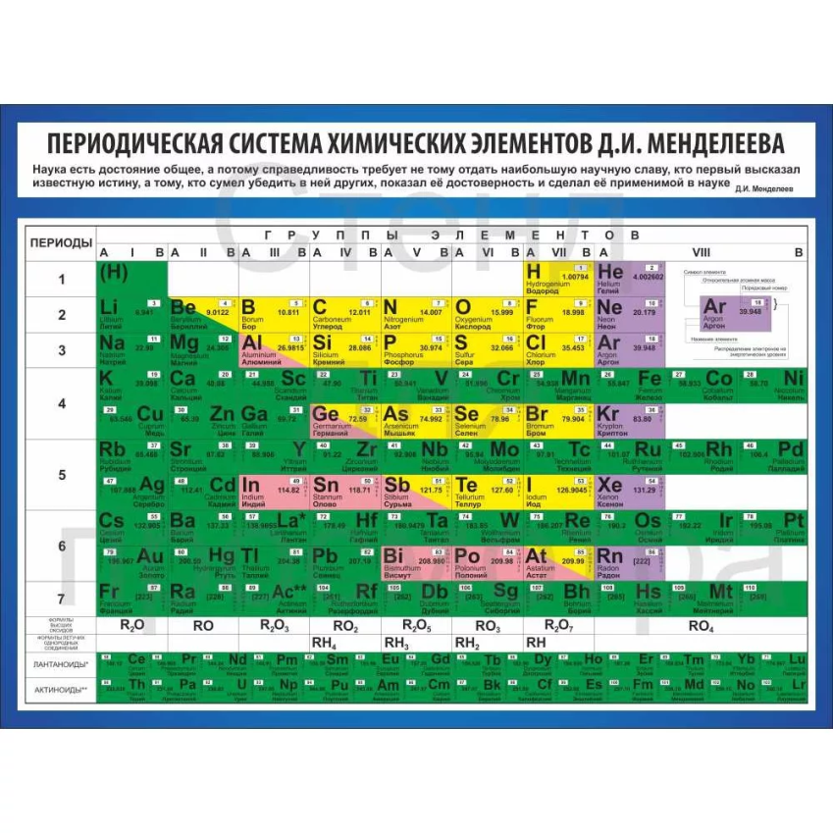
Конференция «Путешествие по периодической таблице», посвященная 150-летию открытия периодического закона Д.И.Менделеева.
07 февраля 2019 год

Slide 2
«Периодическому закону будущее не грозит разрушением, а только перестройки и развитие обещает»
Д.И.Менделеев

Slide 3
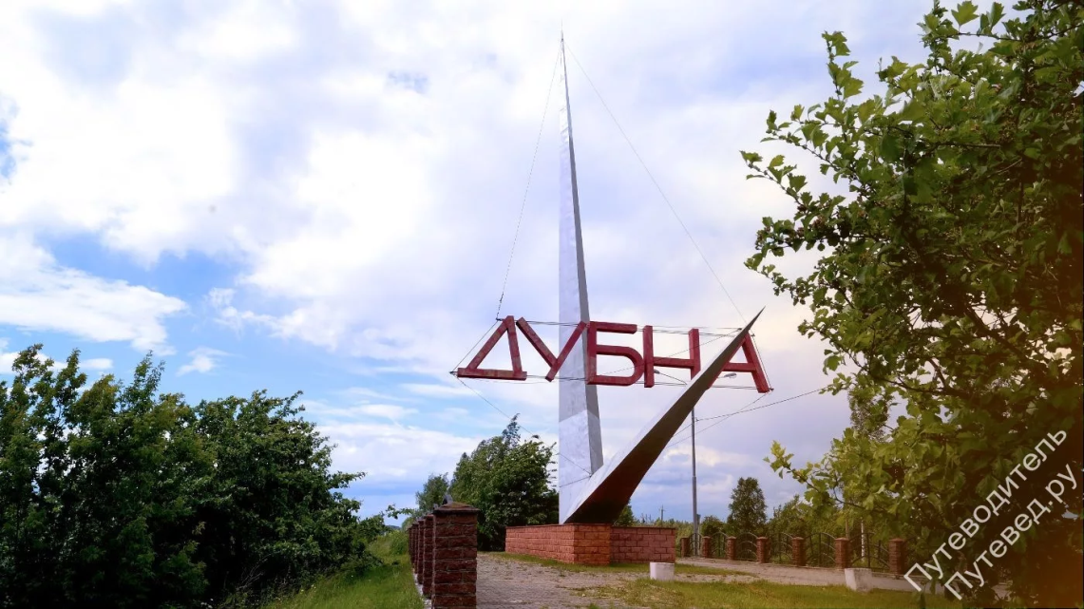
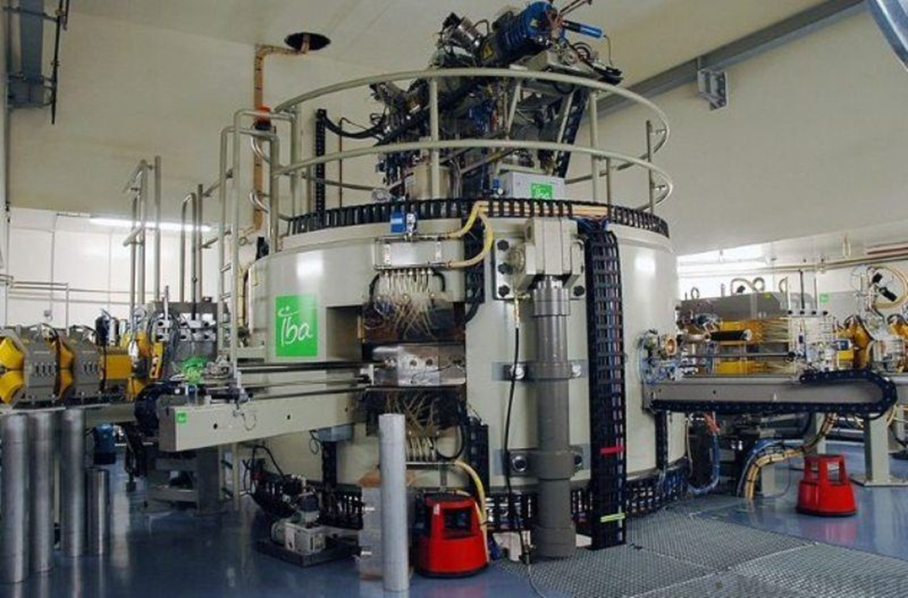
Объединенный институт ядерных исследований

Slide 4
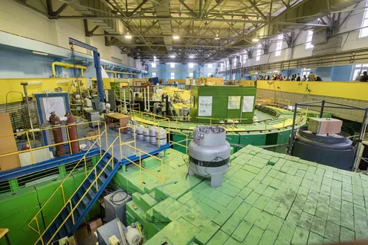

Slide 5
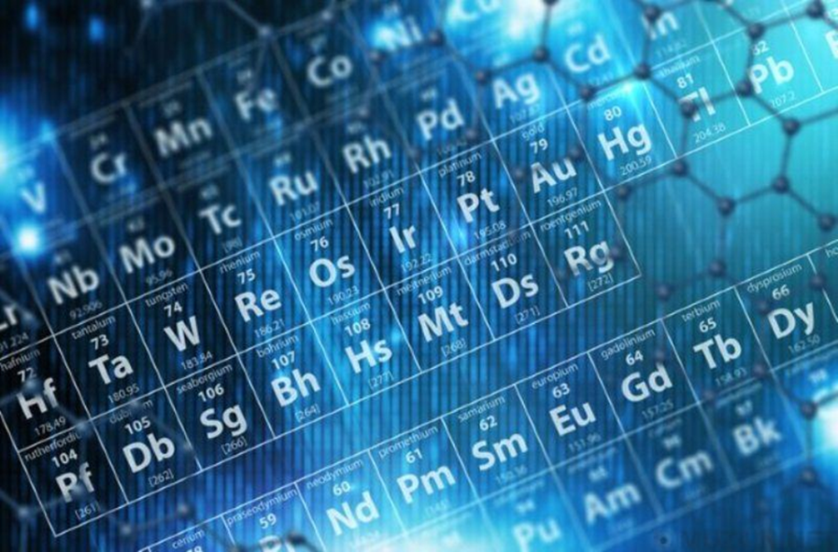
элементов.
В периодической таблице химических элементов 118 элементов: в природных условиях встречаются 90 элементов; искусственно созданы 28 элементов.

Slide 6
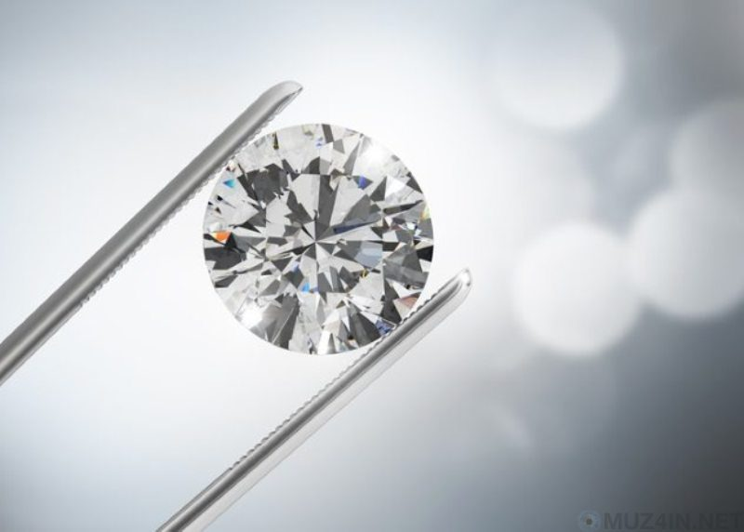
Углерод

Slide 7
В честь городов:
№ 12 магний (Магнезия -- город в Греции);
№ 39 иттрий (Иттерби — город неподалеку от Стокгольма);
№ 67 гольмий (Стокгольм);
№ 71 лютеций (Лютеция — древнее название Парижа);
№ 72 гафний (Гафния - древнее название столицы Дании —Копенгагена);
№ 97 берклий (город Беркли, Калифорния, США);
№ 104 дубний (город Дубна, Россия).

Slide 8
В честь стран и континентов:
№ 31 галлий (Галлия — Франция);
№ 32 германий (Германия);
№ 44 рутений (лат. Ruthtnia — Россия);
№ 63 европий (Европа);
№ 69 туллий (Туле - - полулегендарная страна, самая северная часть земли, что соответствует в Европе Скандинав­скому полуострову);
№ 84 полоний (лат. Polonia — Польша);
№ 87 франций (Франция);
№ 95 америций (Америка);
№ 98 калифорний (название штата в США — Калифор­ния).

Slide 9
В память успехов астрономии:
№ 2 гелий (Гелиос — солнце);
№ 22 титан (третий спутник планеты Уран, шестой спут­ник Сатурна);
№ 34 селен (греч. Selena — луна) ;
№ 46 палладий (планета Паллада);
№ 52 теллур (лат. tellus — земля);
№ 58 церий (малая планета Церера)
№ 92 уран (планета Уран);
№ 93 нептуний (планета Нептун);
№ 94 плутоний (планета Плутон).

Slide 10
В честь ученых:
№ 64 гадолиний (финский химик Ю. Гадолин);
№ 96 кюрий (Мари и Пьер Кюри);
№ 99 эйнштейний (Альберт Эйнштейн);
№ 101 менделевий (Д.И. Менделеев);
№ 102 нобелий (Альфред Нобель);
№ 103 лоуренсий (изобретатель циклотрона Э. Лоуренс);
№ 106 резерфордий (Эрнст Резерфорд);
№ 107 борий (Нильс Бор).

Slide 11
Составить название элементов из букв: «С», «Р», «Д»,
«Н», «В», «З»,
«Т», «Л».
Гласные буквы можно добавлять любые.

Slide 12
Назвать элементы, которые начинаются на «а» и заканчиваются на «а»

Slide 13
Химический элемент, названный в честь планеты Солнечной системы, которая в свою очередь, названа в честь древнеримского бога – покровителя воды, морей.

Slide 14
Этот элемент обнаружен в 1879 г. французским ученым П. Лекоком де Буабодраном в виде оксида в минерале самарските, который был открыт на Урале русским горным инженером В.Е. Самарским.

